Slide 1
Top 10 Länder nach Anzahl neuer COVID-19-Fälle
109.594.835 Fälle (-12,5%)
2.424.060 Todesfälle (2,2%)
Land | Fälle kumulativ | Neue Fälle in den letzten 7T | Veränderung % (7T) | 7d-Inzidenz/ 100.000 Ew | R (7T) | CFR % | Trend
USA | 27.491.574 | 567.818 | -24,4 | 171,5 | 0,81 | 1,8 | ▼
Brasilien | 9.921.981 | 322.416 | 2,0 | 151,7 | 0,98 | 2,4 | ▲
Frankreich | 3.453.645 | 124.658 | -4,8 | 191,4 | 0,95 | 2,4 | ▼
Russische Föderation | 4.125.598 | 97.850 | -10,9 | 67,1 | 0,92 | 2,0 | ▼
Vereinigtes Königreich | 4.071.189 | 86.024 | -24,1 | 127,4 | 0,79 | 2,9 | ▼
Italien | 2.751.657 | 83.391 | -1,3 | 137,7 | 1 | 3,4 | ▼
Indien | 10.950.201 | 78.907 | -2,7 | 5,7 | 0,97 | 1,4 | ▼
Indonesien | 1.243.646 | 60.091 | -16,4 | 22,0 | 0,86 | 2,7 | ▼
Tschechien | 1.123.252 | 58.300 | 13,0 | 545,4 | 1,06 | 1,7 | ▲
Mexiko | 2.004.575 | 57.824 | -20,4 | 44,9 | 0,9 | 8,8 | ▼
Quelle: WHO, Stand: 18.02.2021

Slide 2
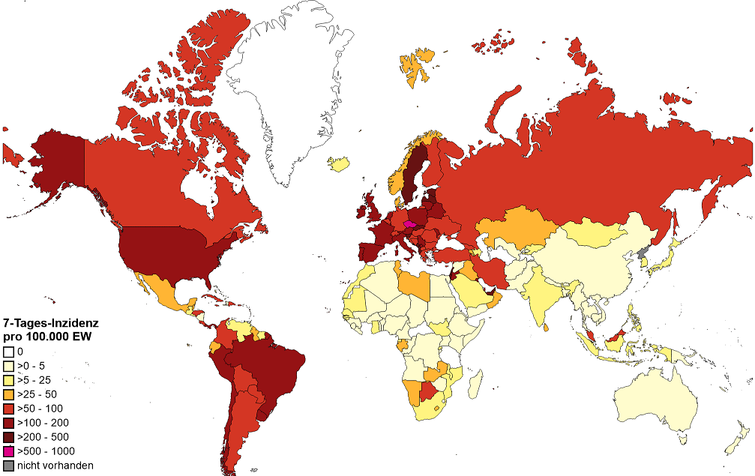
7-Tages-Inzidenz weltweit pro 100.000 Einwohner
Quelle: WHO, Stand: 18.02.2021

Slide 3
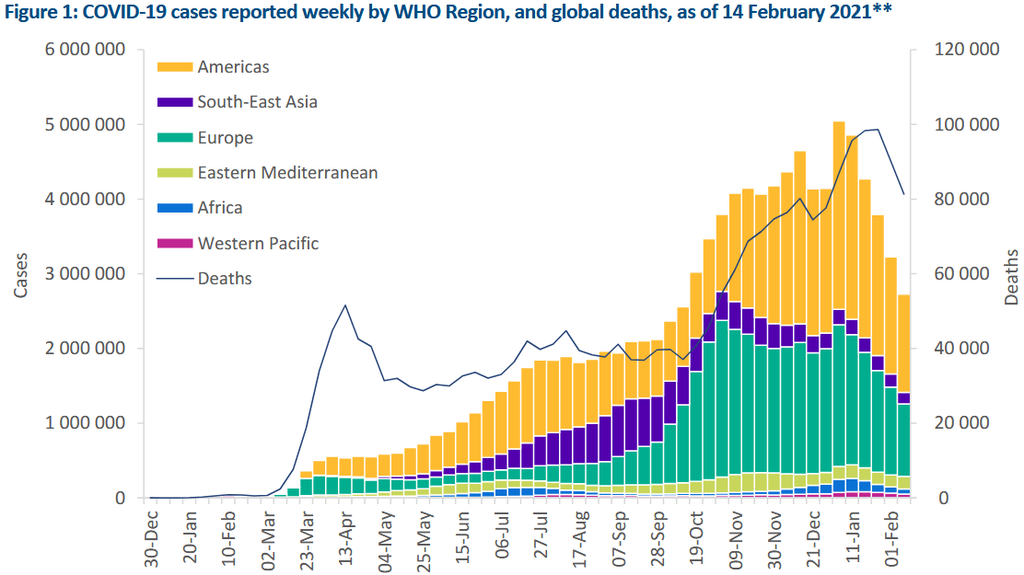
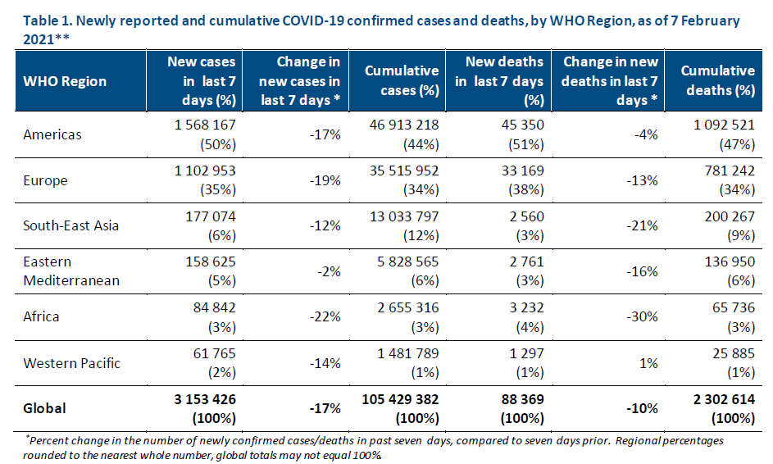
WHO Epidemiological Update 16.02.2021
Quelle: WHO Sitrep, 16.02.2021
Notes:
https://www.who.int/publications/m/item/weekly-epidemiological-update---16-february-2021

Slide 4
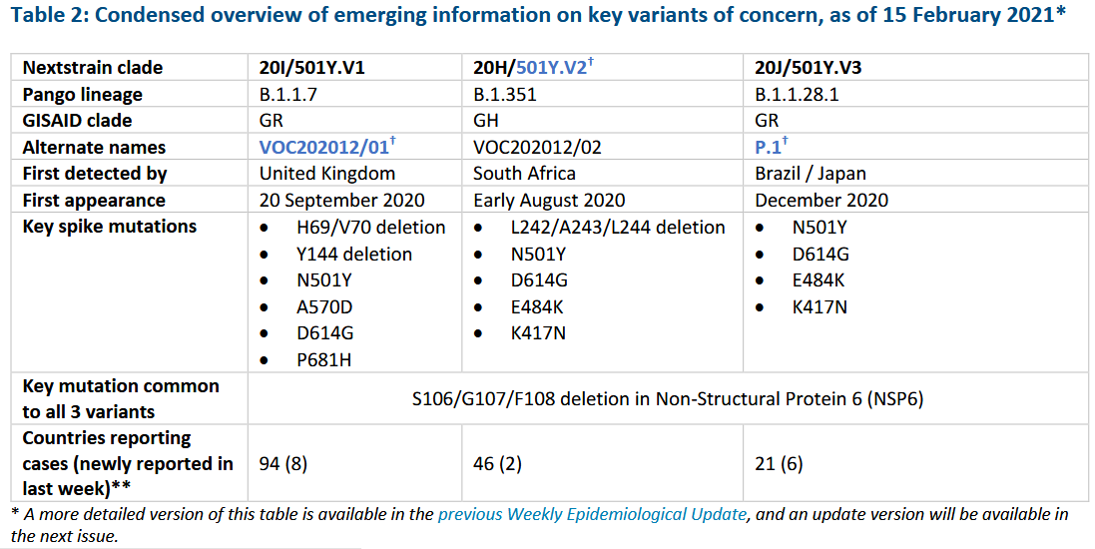
WHO Epidemiological Update 16.02.2021

Slide 5
SARS-CoV-2-Varianten: Nachbarländer Deutschland
Land | Variante B.1.1.7 | Variante B.1.351 | Variante P.1
Belgien | Fallanteil KW5 Basissurveillance: 34,4% Aktive Surveillance: 12,8% | Fallanteil KW5 Basissurveillance: 4,7% Aktive Surveillance: 11,1% | N=4
Dänemark | Fallanteil KW5: 30,9% | N = 8 | -
Frankreich Grand-Est | Testanteil KW6: 36,1% 24% | Testanteil KW6: 5,8% 18%
Luxemburg | Fallanteil KW4: 35,2% | Fallanteil KW4: 5% | -
Österreich | Fallanteil KW1-6: 7% | Fallanteil KW1-6: 1,9% | -
Niederlande | Modellierung vom 5.2.: 60% | N = 54 | N=4 P.2: N=9
Polen | Ca. 9% | - | -
Tschechien | Unklare Datenlage, von 16,7% bis 68%; Analysen von kommerziellen Laboren mit über 40%, z.B. in Brünn, Prag, Pilsen | - | -
Schweiz | Schätzung KW6: 44% | O,5% in KW5 | N=3
Quelle: nationale Daten, WHO, Medien, Stand: 17.02.2021
Notes:
Belgien: Basissurveillance aller positiven Isolate, aktive Surveillance bei Reisenden und Cluster

Slide 6
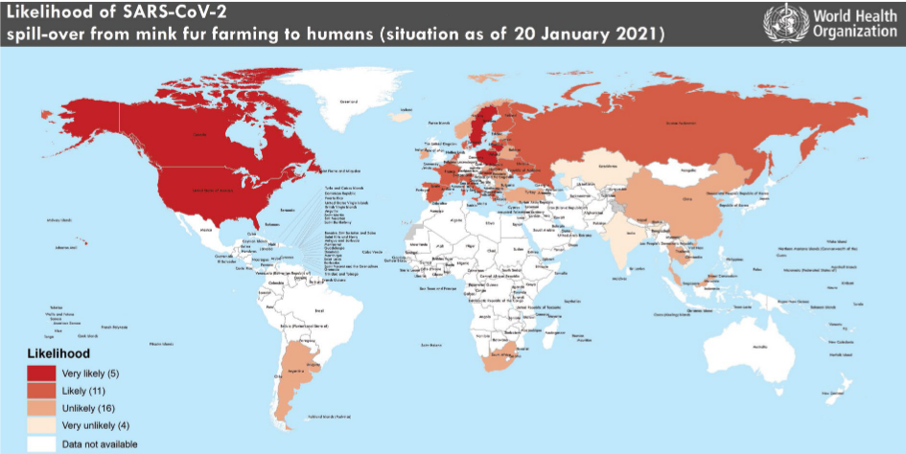
One Health RRA (FAO, OIE, WHO)
Notes:
As of 20.01.2021: https://www.who.int/publications/i/item/WHO-2019-nCoV-fur-farming-risk-assessment-2021.1
3 Fragen:
Wie hoch ist das Risiko der Einführung und Verbreitung von SARS-CoV-2 innerhalb von Pelztierfarmen?
Wie hoch ist das Risiko für die öffentliche Gesundheit, dass SARS-CoV-2 von Pelztierfarmen auf den Menschen überspringt?
Wie hoch ist das Risiko einer Übertragung von SARS-CoV-2 aus Pelztierfarmen auf empfängliche Wildtierpopulationen?

Slide 7
Hintergrund

Slide 8
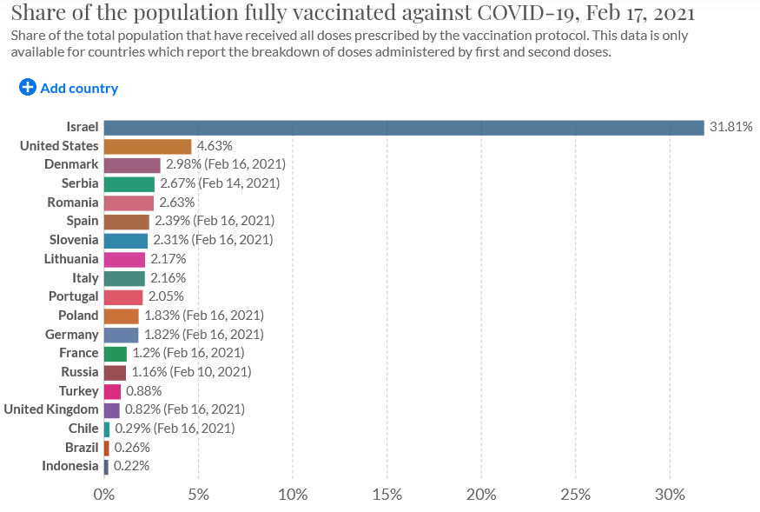
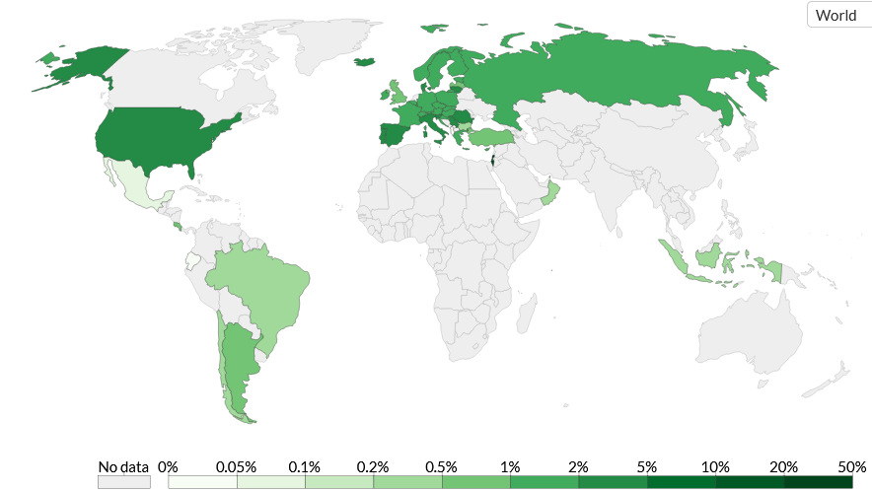
Anteil der vollständig gegen COVID-19 geimpften Bevölkerung
Quelle: Our World in Data, Stand: 17.02.2021
Notes:
https://ourworldindata.org/covid-vaccinations

Slide 9
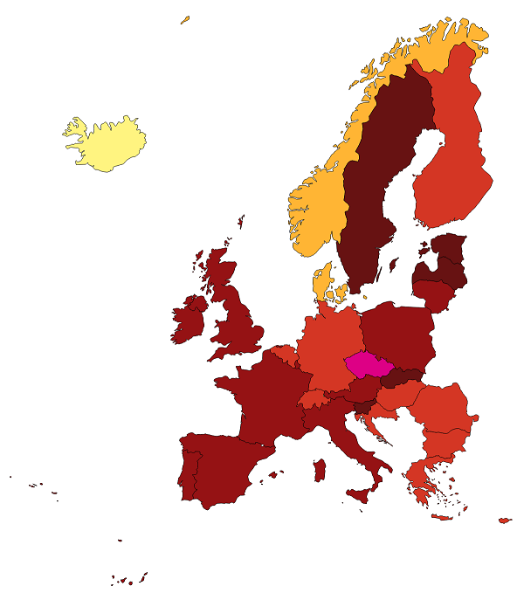
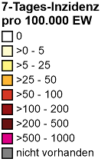
7-Tages-Inzidenz Europa pro 100.000 Einwohner
Quelle: WHO, Stand: 18.02.2021

